Slide 1
ФОРМИРОВАНИЕ ОСНОВ БЕЗОПАСНОГО ПОВЕДЕНИЯ
В СОЦИУМЕ У ДЕТЕЙ СТАРШЕГО ДОШКОЛЬНОГО ВОЗРАСТА
ВОСПИТАТЕЛЬ I КВ. КАТЕГОРИИ:
АЛЬМУХАМБЕТОВА А.С
МДОАУ «ЦРР – д/с № 113» г. Орска

Slide 2
Актуальность
В современном мире полно опасностей, которые могут подстерегать и взрослых, и детей. Дошкольники – это особая группа риска, ведь маленький ребенок в любой момент может оказаться в зоне разнообразных опасных событий. Только путем формирования у дошкольников умения оценивать возникающие опасности, наличия заранее предусмотренных мер защиты, предотвращения опасности и обучения ребенка осознанно действовать в той или иной потенциально опасной для него ситуации – можно предотвратить отрицательные последствия небезопасного поведения.

Slide 3
Цель: Формирование у детей дошкольного возраста основ собственной безопасности.
Задачи:
1. Расширять представления детей о правилах безопасного поведения (об источниках опасности, мерах предосторожности и способах преодоления угрозы);
2. Формировать умение действовать в тех или иных ситуациях;
3. Воспитывать привычку соблюдать меры предосторожности и умению оценивать собственные возможности по преодолению опасности.

Slide 4
Принцип деятельности - овладение детьми навыками безопасного поведения в социуме.
Принцип доступности и наглядности – соответствие материала возрастным особенностям и возможностям детей дошкольного возраста.
Принцип индивидуального и дифференцированного подхода - предполагает учёт личностных особенностей детей, их психического и физического развития. На основе индивидуального и дифференцированного подхода воспитывать у дошкольников положительные привычки, приучить к дисциплине, культуре поведения в социуме.
Принцип преемственности - взаимодействия с ребёнком в условиях дошкольного учреждения и семьи.

Slide 5
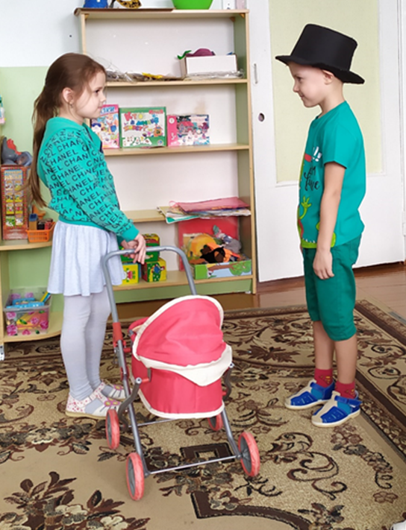
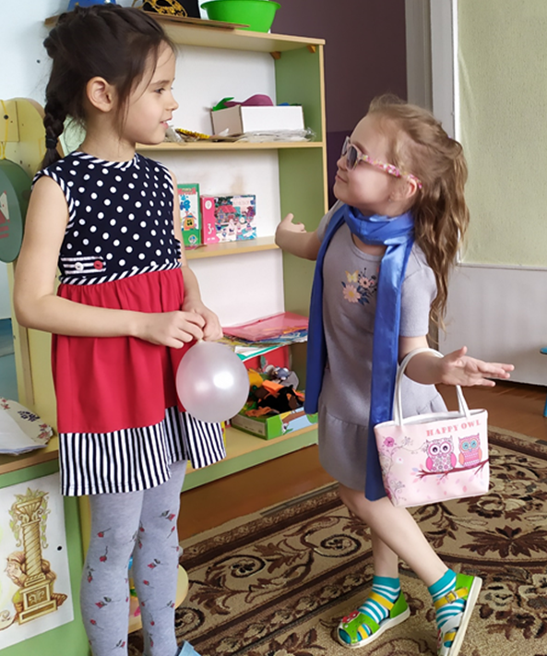
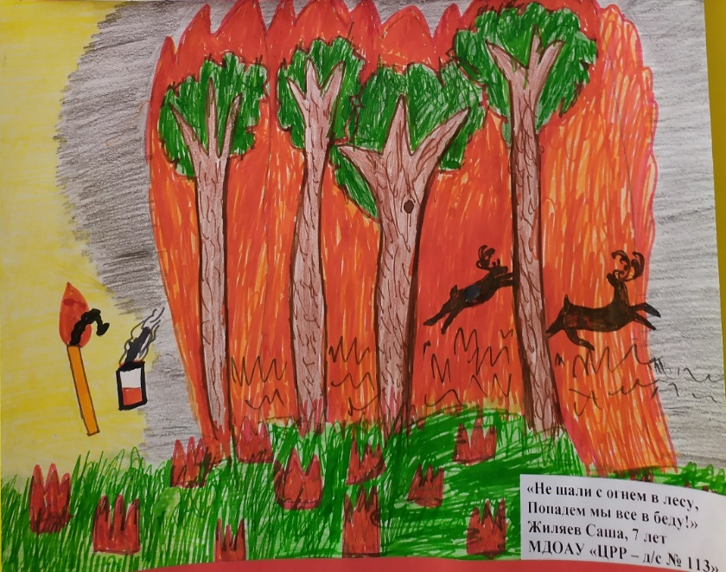
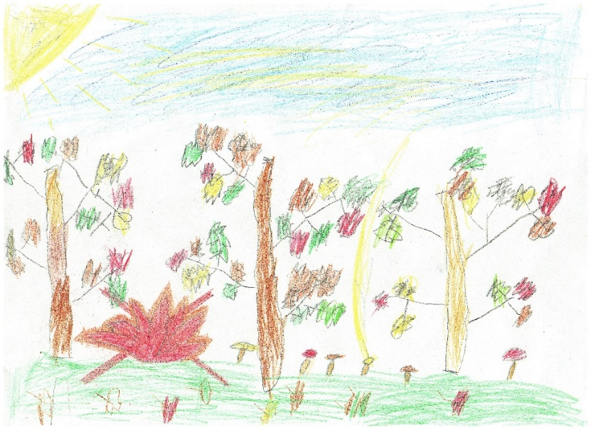
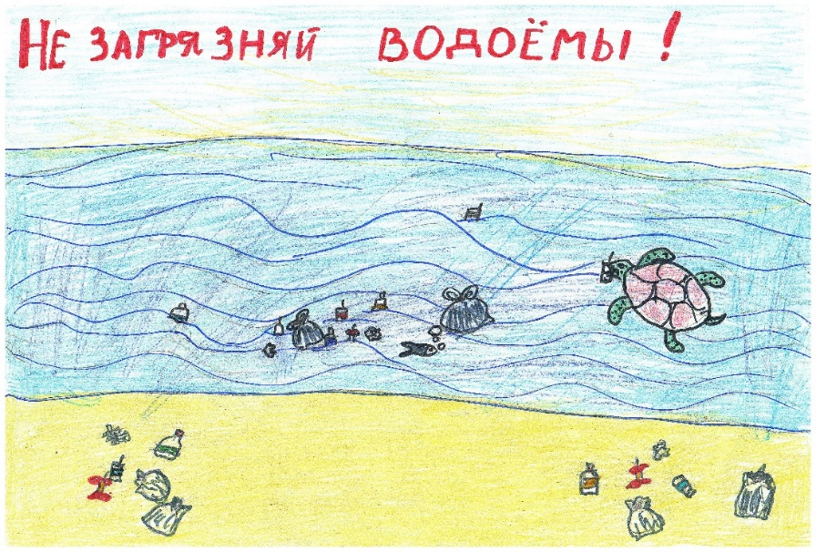
ФОРМЫ РАБОТЫ

Slide 6
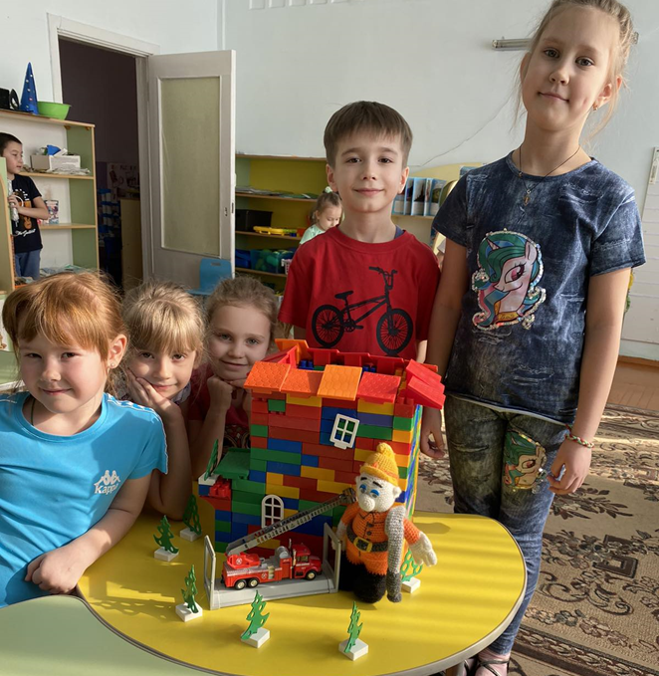
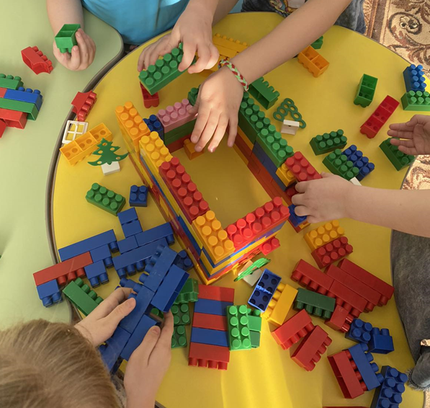
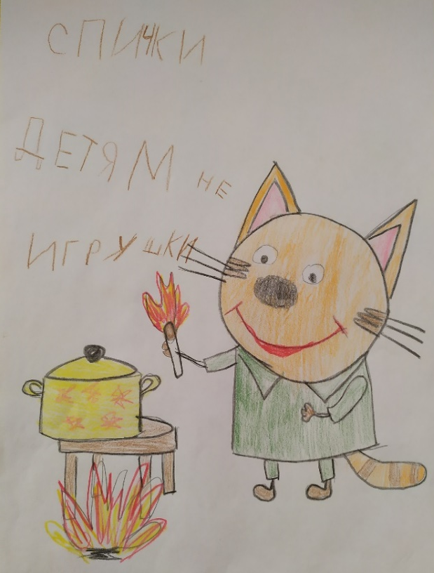
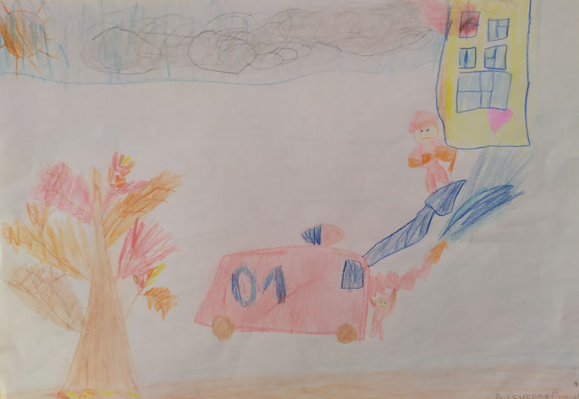
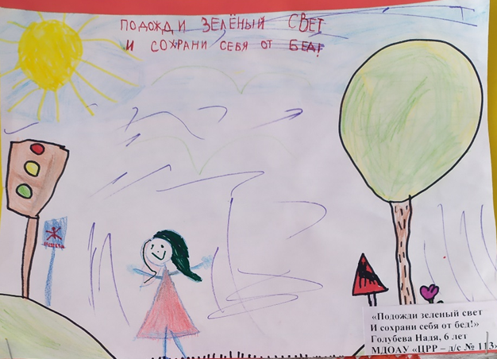

Slide 7
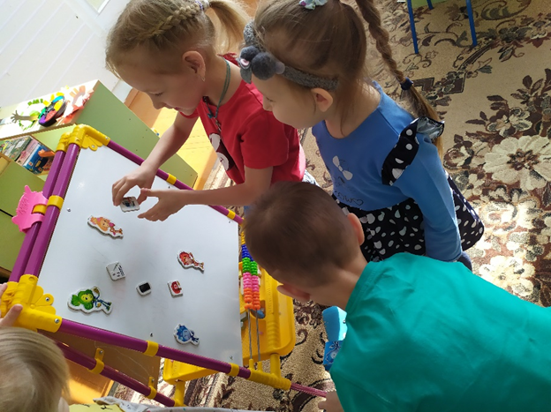
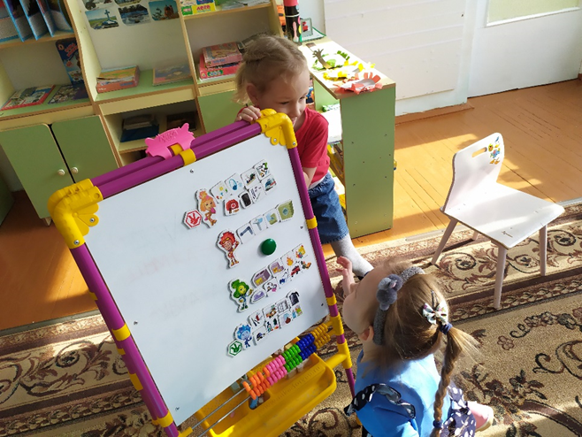
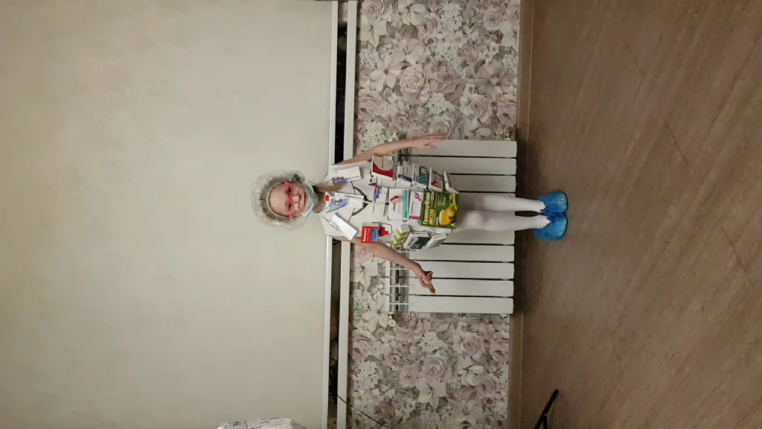
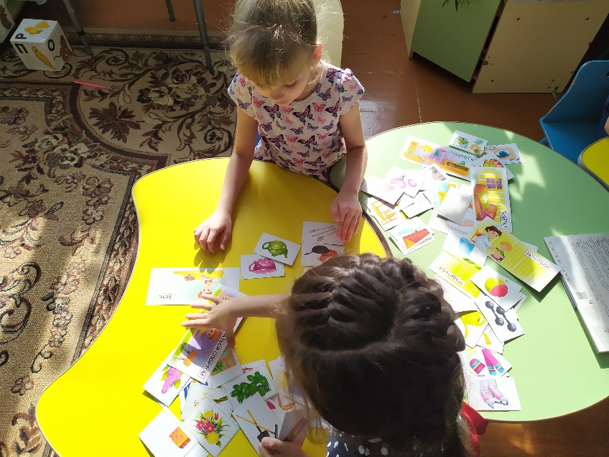
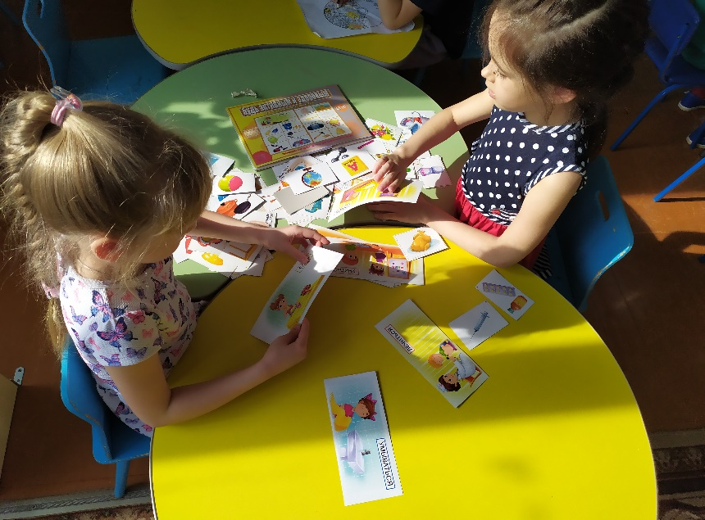

Slide 8
Результативность
В ходе бесед ребята уверенно отвечали, что не пойдут с незнакомцем, не примут никаких подарков, не откроют дверь посторонним; что обязательно расскажут родителям, если к ним будет приставать незнакомый (подозрительный) человек. Большинство детей знают и называют правила поведения при пожаре, причины возникновения пожаров; знают «опасные предметы», в каких случаях они становятся опасными, в каких случаях они безопасны; какая опасность может поджидать детей на природе и как обезопасить свою жизнь и здоровье; знают и называют элементарные правила дорожной безопасности; что нужно делать, чтобы всегда оставаться здоровым.

Slide 9
СПАСИБО ЗА ВНИМАНИЕ!

